Slide 1
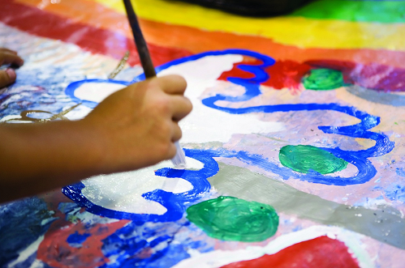
АРТ-ТЕРАПІЯ В РОБОТІ З ПЕРШОКЛАСНИКАМИ НА ЕТАПІ АДАПТАЦІЇ ДО ШКІЛЬНОГО СЕРЕДОВИЩА
Підготувала
учитель початкових класів
Катеринівської ЗОШ І-ІІІ ступенів
Мар’їнського району Донецької області
Кошалковська Лариса Іванівна

Slide 2
АКТУАЛЬНІСТЬ РОБОТИ
Арт-терапія дозволяє вирішити завдання:
Знижує пов'язані з навчанням стомлення, негативні емоційні стани та їх прояви.
Більш успішно створити позитивний емоційний настрій у класі.
Сприяє створенню відносин взаємного прийняття, емпатії .
Сприяє творчому самовираженню, розвитку уяви, естетичного досвіду, практичних навичок діяльності.
Вчить першокласників вибудовувати стосунки, засновані на любові і взаємної прихильності і довірі.
Полегшує адаптацію до повсякденного життя та занять у школі.

Slide 3
ПРОГРАМА ЗАНЯТЬ
МЕТА ПРОГРАМИ: інтеграція особистості першокласників, шляхом вивільнення прихованих енергетичних резервів і знаходження оптимальних способів вирішення емоційних проблем.
ЗАВДАННЯ ПРОГРАМИ:
Сприяти творчому самовираженню.
Полегшити адаптацію до повсякденного життя та занять у школі. Знизити пов'язані з навчанням стомлення, негативні емоційні стани та їх прояви.
Коригувати різні відхилення і порушення особистісного розвитку, спираючись на здоровий потенціал особистості, внутрішні механізми саморегуляції і зцілення.
Навчити першокласників вибудовувати стосунки, засновані на любові і взаємної прихильності, і тим самим компенсувати їх можливу відсутність у батьківському домі.

Slide 4
ПЛАН ЗАНЯТЬ З РОЗВИТКУ ІНТЕГРАЦІЇ ТА ГАРМОНІЗАЦІЇ ОСОБИСТОСТІ ПЕРШОКЛАСНИКІВ З ВИКОРИСТАННЯМ АРТ-ТЕРАПІЇ.
№ | Тема | Вид заняття
1 | «Золота осінь» | ізотерапія, музикальна терапія
2 | "Складаємо казку" | казкотерапія, ігротерапія
3 | «Вільний танець» | тілесно-орієнтова терапія, музикальна терапія
4 | "В час дозвілля" | ігротерапія
5 | «В світі казки» | казкотерапія, бібліотерапія
6 | «Подорож в лісову школу» | ізотерапія, спрямована візуалізація
7 | «Будинок для моїх іграшок» | ігротерапія
8 | Кольоротерапія. | фототерапія, музикальна терапія
9 | "Зимові розваги" | ігротерапія

Slide 5
ПЛАН ЗАНЯТЬ З РОЗВИТКУ ІНТЕГРАЦІЇ ТА ГАРМОНІЗАЦІЇ ОСОБИСТОСТІ ПЕРШОКЛАСНИКІВ З ВИКОРИСТАННЯМ АРТ-ТЕРАПІЇ.
№ | Тема | Вид заняття
10 | Творча робота "Подарю сердечко" | ізотерапія, музикальна терапія
11 | Малювання за мотивами казок, обговорення поведінки і мотивів діючих персонажів | ізотерапія, казкотерапія
12 | "Цей дивовижний світ" | фототерапія, музикальна терапія
13 | "В час дозвілля" | ігротерапія
14 | "Мої улюблені герої казок" | Казкотерапія, бібліотерапія
15 | «Весняна пісня» | тілесно-орієнтова терапія, музикальна терапія
16 | «Наш клас – дружна родина» | ігратерапія, музикальна терапія
17 | Малювання мандал | ізотерапія

Slide 6
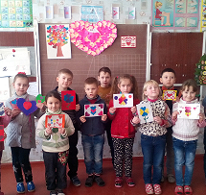
ОСНОВНІ ЕТАПИ ЗАНЯТТЯ АРТ-ТЕРАПІЇ
Налаштування на творчість.
Актуалізація візуальних, аудиальных, кінестетичних відчуттів.
Індивідуальна образотворча робота.
Активізація вербальної і невербальної комунікації.
Рефлексивний аналіз.
ЗАКЛЮЧНИЙ ЕТАП передбачає аналіз в безпечній обстановці. Доброзичливі висловлювання, позитивне програмування, підтримка. Атмосфера емоційної теплоти, турботи дозволяє кожній дитині пережити ситуацію успіху. Від цього залежить результат усієї проведеної роботи.

Slide 7
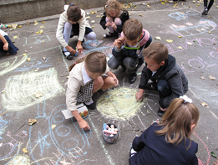
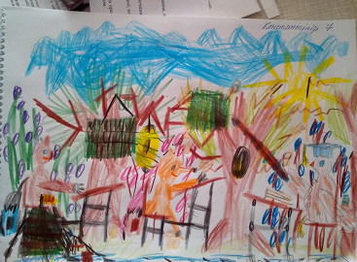
ПРАКТИКА АРТ-ТЕРАПЕВТИЧНОЇ ДІЯЛЬНОСТІ У РОБОТІ З ПЕРШОКЛАСНИКАМИ
1. ІЗОТЕРАПІЯ
Діти багато малюють. Творчість тісно пов'язана з життям дитини, наповненої багатою грою фантазії і символічною діяльністю. Почуття і емоції виражаються з допомогою символів. Що дає реальну можливість одночасно діагностувати і коригувати виникаючі проблеми.
Орієнтуючись по символу, можна знайти шлях до «психологічно не переробленим» у повній мірі в минулому подіям. Малюнки, колажі є прямими повідомленнями несвідомого, які не можуть бути закамуфльовані з такою ж легкістю, як засоби вербальної комунікації.

Slide 8
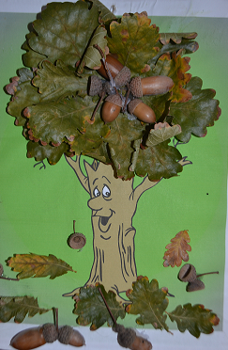
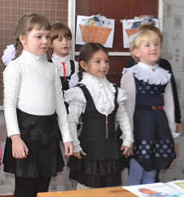
ПРАКТИКА АРТ-ТЕРАПЕВТИЧНОЇ ДІЯЛЬНОСТІ У РОБОТІ З ПЕРШОКЛАСНИКАМИ
2. МУЗИКОТЕРАПІЯ
Це система психоматичної корекції здоров'я дитини за допомогою музично-акустичних впливів. Музика викликає різні терапевтичні ефекти. Її використовують для впливу на самопочуття людини. Розрізняють групову та індивідуальну музикотерапію. Психологічний контакт є важливим перед проведенням заняття. Дитині роз'яснюють цілі, завдання, можливості МТ.
У своїй роботі застосовую музику корифеїв класики: Ф. Мендельсона, А Вівальді, Чайковського П., Р. Шумана, та ін, а також звуки природи. Як правило, музичну терапію доцільно використовувати в комбінації з іншими видами терапії.

Slide 9
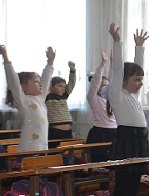
ПРАКТИКА АРТ-ТЕРАПЕВТИЧНОЇ ДІЯЛЬНОСТІ У РОБОТІ З ПЕРШОКЛАСНИКАМИ
3. ТІЛЕСНО-ОРІЄНТОВАНА ТЕРАПІЯ
Танці з'явилися набагато раніше, ніж членороздільна людська мова. Це означає, що рух і жест є первісним і вихідним мовою людства. Глибоко приховані переживання, що знаходяться в підсвідомості, оформляються в нашому тілі у вигляді психічних блоків і м'язових затисків . Танці, в поєднанні з музикотерапією, допомагають висловити свої почуття через жести, рухи і таким чином позбавитися від пригнічених переживань, а отже, і від м'язових затисків, що сприятливо позначається не тільки на емоційному стані дитини, але і на стані організму в цілому.

Slide 10
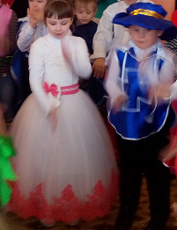
ПРАКТИКА АРТ-ТЕРАПЕВТИЧНОЇ ДІЯЛЬНОСТІ У РОБОТІ З ПЕРШОКЛАСНИКАМИ
4. КАЗКОТЕРАПІЯ
Казкотерапія – метод, що використовує казкову форму для інтеграції особистості, розвитку творчих здібностей, розширення свідомості, вдосконалення взаємодії з навколишнім світом. Тексти казок викликають інтенсивну емоційну реакцію дитини.
Казки є основою для формування «морального імунітету» і підтримки «імунної пам'яті». Вони повертають дитину в стан цілісного сприйняття світу. Дають можливість мріяти, активізують творчий потенціал.

Slide 11
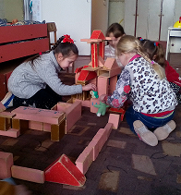
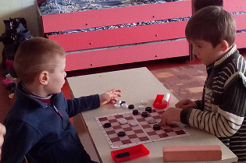
ПРАКТИКА АРТ-ТЕРАПЕВТИЧНОЇ ДІЯЛЬНОСТІ У РОБОТІ З ПЕРШОКЛАСНИКАМИ
5. ІГРОВА ТЕРАПІЯ
Гра – це одна з форм розвитку психічних функцій і спосіб пізнання дитиною світу дорослих. Дитяча гра забезпечує дитині безпеку, «психічний простір», необхідний для того, щоб проявити і оформити глибинний потенціал душі. Для дитини гра – це природний спосіб
розповісти про себе,
свої почуття, думки,
про свій досвід.

Slide 12
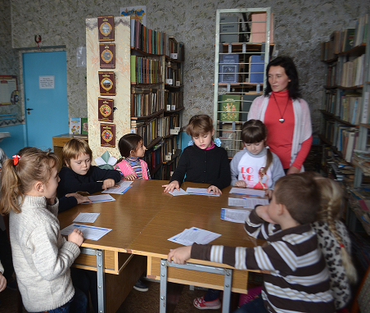
ПРАКТИКА АРТ-ТЕРАПЕВТИЧНОЇ ДІЯЛЬНОСТІ У РОБОТІ З ПЕРШОКЛАСНИКАМИ
6. БІБЛІОТЕРАПІЯ
БІБЛІОТЕРАПІЯ спрямована на формування особистості читача. Книга - потужний інструмент, яким можливо впливати на: мислення дітей, на їх характер; формування їх поведінки; допомоги у вирішенні проблем.

Slide 13
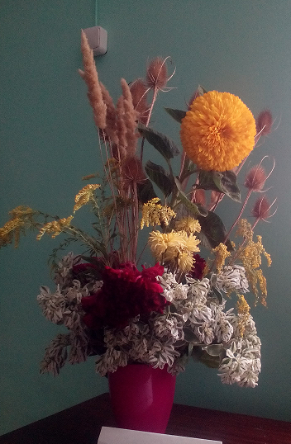
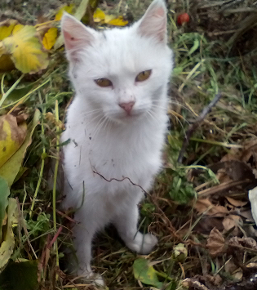
ПРАКТИКА АРТ-ТЕРАПЕВТИЧНОЇ ДІЯЛЬНОСТІ У РОБОТІ З ПЕРШОКЛАСНИКАМИ
7. ФОТОТЕРАПІЯ
Основний зміст фототерапії – створення або сприйняття фотографічних образів, доповнюються їх обговореннями і різними видами творчої діяльності, включаючи образотворче мистецтво, рух, танець, твір історій, казок. Позитивний вплив фотографії на особистість дитини і його відношення з навколишнім світом можуть виявлятися при перегляді і обговоренні фотознімків (слайдів).
Особливий інтерес викликають слайди, що складаються з фотографій зроблених самими учасниками або членами їх сімей. Як правило, це їхні домашні улюбленці.

Slide 14
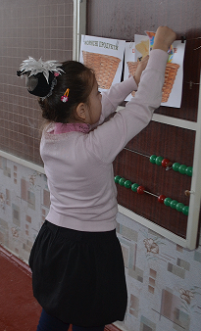
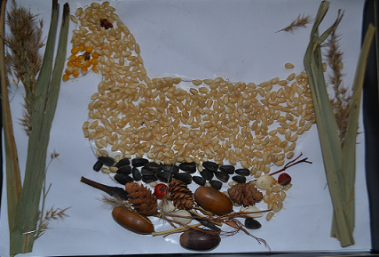
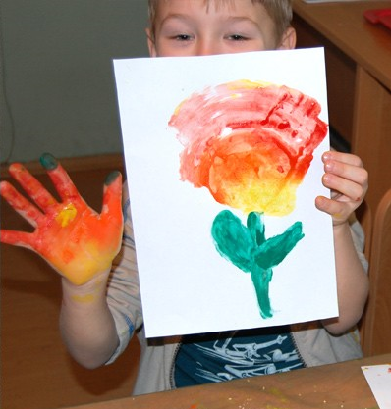
В арт-терапії діагностичний і власне терапевтичний процеси протікають одночасно за допомогою спонтанної захоплюючої творчості
Заняття можна проводити не тільки на класних годинах, але і на уроках фізкультури, музики, праці, малювання, а також в групі продовженого дня, враховуючи те, що першокласники майже в повному складі її відвідують. Заняття проводилися раз в тиждень, починаючи з другої чверті.

Slide 15
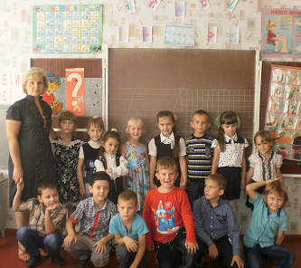
ВИСНОВКИ
Досвід показує ефективність застосування арт-терапії в роботі з дітьми. Про це кажуть наступні позитивні ефекти, які викликає арт-терапія:
Полегшує адаптацію до повсякденного життя та занять у школі.
Знижує пов'язані з навчанням стомлення, негативні емоційні стани та їх прояви.
Сприяє творчому самовираженню, розвитку уяви, естетичного досвіду, практичних навичок образотворчої діяльності, художніх здібностей в цілому.
http://my-files.ru/05zrug
http://my-files.ru/np27ql

